Slide 1
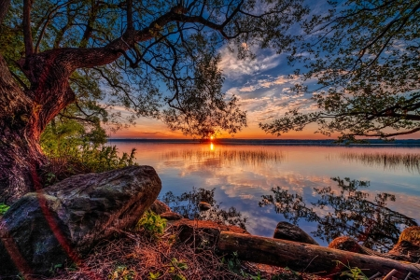

Slide 2

Sob nevoeiro, use farol baixo
Por Fabíola Simões

Slide 3
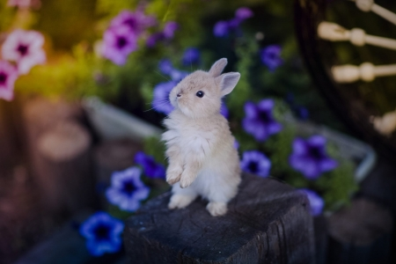
Qualquer motorista conhece a regra:
Sob nevoeiro, use farol baixo. Porém, na vida, também deveria prevalecer essa norma,

Slide 4

visto que nem sempre estamos diante de situações que dominamos completamente, ou na presença de pessoas que conhecemos profundamente.

Slide 5

Na dúvida, não tenha pressa.
Na incerteza, caminhe com cautela.

Slide 6
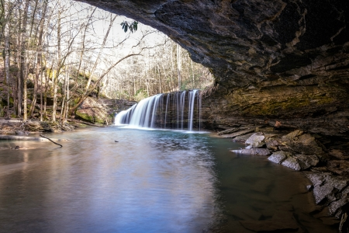
Diante daquilo que não conhece ou não domina, vá devagar. Ande lentamente sobre terrenos incertos e, sob nevoeiro, use farol baixo.

Slide 7

Temos vivido tempos em que tudo caminha muito rápido, na velocidade de mensagens enviadas e prontamente visualizadas,

Slide 8

no tempo das relações líquidas e pouco profundas, na fluidez de pensamentos e ações.

Slide 9

Todo mundo se acha expert em todos os assuntos, todo mundo se considera conhecedor da vida do outro, todo mundo acredita que seu lado da história é o lado certo.

Slide 10
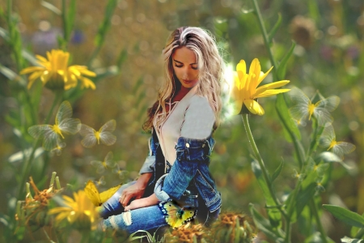
Ninguém estaciona para apreciar a paisagem, ninguém abaixa o volume para ouvir o que o outro tem a dizer, ninguém acende o farol baixo sob o nevoeiro.

Slide 11
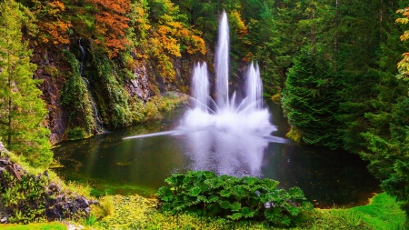
Queremos ofuscar, engatar, acelerar, articular… e pouco nos preocupamos em silenciar, estacionar, ausentar.

Slide 12

Os dias têm passado muito depressa. Segunda, terça, quarta… sexta, fim do dia, fim de semana, próximo mês.

Slide 13

Corremos atrás do tempo e, no entanto, o tempo se perde em divagações, conhecimento vago, deduções, perda de tempo.

Slide 14
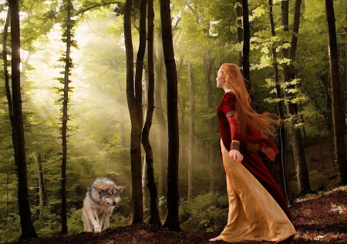
Com celulares em punho, queremos ler na frente a notícia, o boato, entender a divergência. E o instante que prometia ser extenso, agora acusa que não há mais tempo.

Slide 15
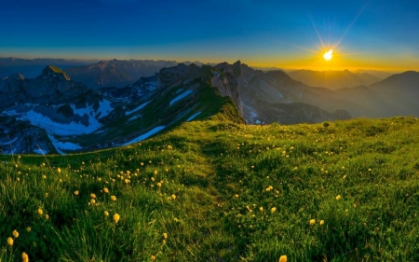
Quero faróis baixos sob neblina, cautela frente ao que não conheço, permanência em mim do que me traz apreço.

Slide 16

Não quero a urgência de sair na frente, a incumbência de conhecer todas as notícias, a exigência de ter argumentos.

Slide 17
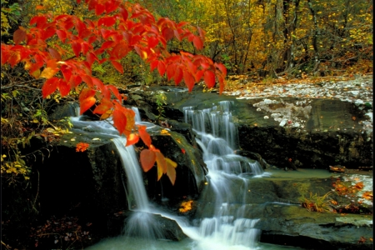
Quero a serenidade da humildade, a paz de não me considerar perita em nada que não é da minha alçada, a simplicidade de admitir que não sei realmente quase nada.

Slide 18
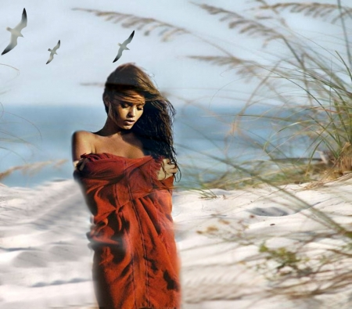
Que o presente seja meu aliado e me traga alento, que não me perca com excesso daquilo que não entendo e que,

Slide 19

restaurada pela leveza do momento, possa silenciar minha boca e meus pensamentos e enfim descobrir que é devagar que a gente aprecia a vida e pausa o tempo…

Slide 20
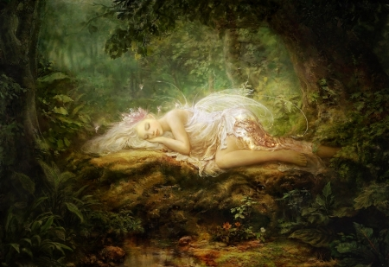
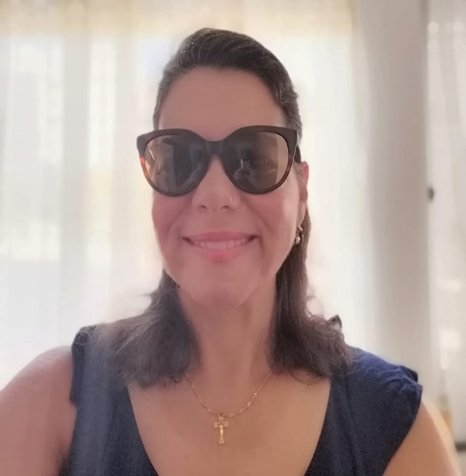
Imagens Internet
Autor do Texto: Fabíola Simões
Música:Gregorian Chants - Imagine
Formatação: Olga Lopes
lopesolg@gmail.com
www.facebook.com/olga.lopes.16
www.youtube.com/c/olgalopes
www.sergrasan.com

